Slide 1
Рефлексотерапія.
Су Джок - терапія
Джугостран М.В.
Херсон 2020 рік.

Slide 2
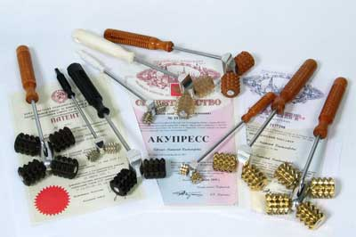
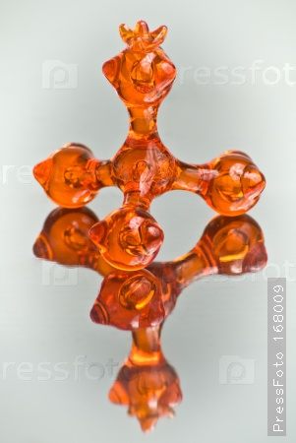
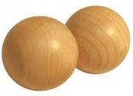
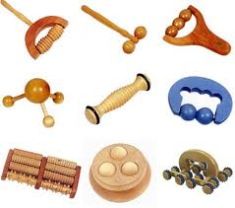
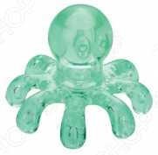
Сьогодні в Україні пропонують для використання різноманітні масажери, які мають рефлекторний вплив на організм в цілому та на внутрішні органи

Slide 3
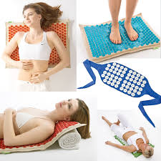
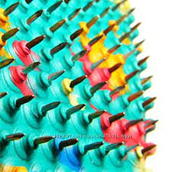
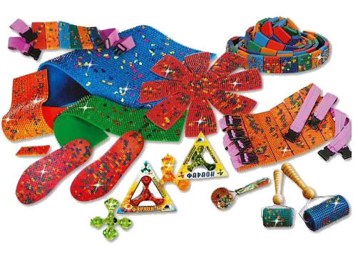
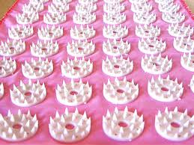
Широко рекламуються для рефлексотерапії аплікатори Кузнецова та Ляпко

Slide 4
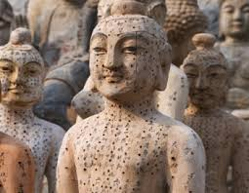
Що ж таке рефлексотерапія?
Основи РТ закладені більш ніж 3000 років до нашої ери які наука отримала з китайських джерел (VIII – ІІІ ст. до н.е.).
Давній трактат “Хуанді ней цзин” є одним з фрагментів культурно-історичного спадку всієї Китайської цивілізації. Він є плодом праці багатьох поколінь філософів і лікарів, що жили у часи 770-476 рр. до н.е.
Дію на окремі точки практикували й давні народи: єгиптяни, римляни та інки, а також в Монголії, Індії, Японії та інших країнах.

Slide 5
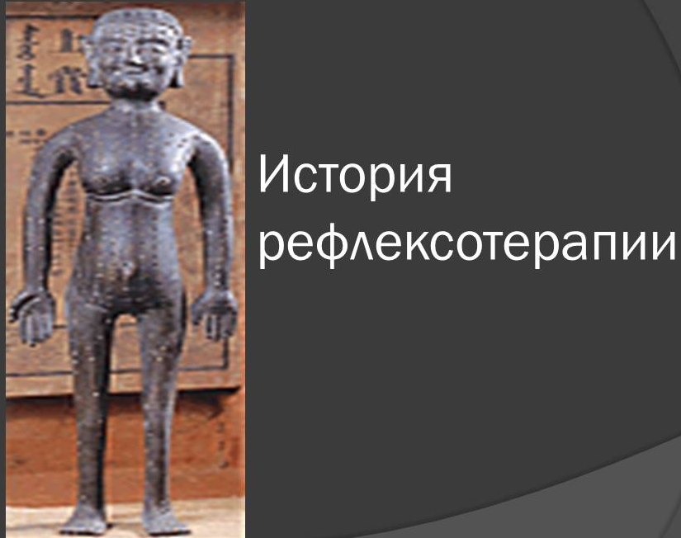
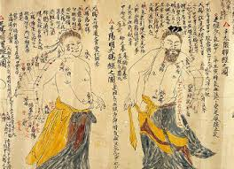
На тілі мумії крижаної людини (Еці), знайденої в Італії, виявлено близько 15 татуювань. Вік цієї мумії понад 5300 років. Розташування їх відповідає точкам голковколювання.
Перша у Європі книга з голковколювання і припалювання була опублікована у 1671 році.
Достовірні історичні свідчення застосування акупункрури в Англії, Франції, Німеччині та Італії відносяться лише до середини ХVIII ст.

Slide 6
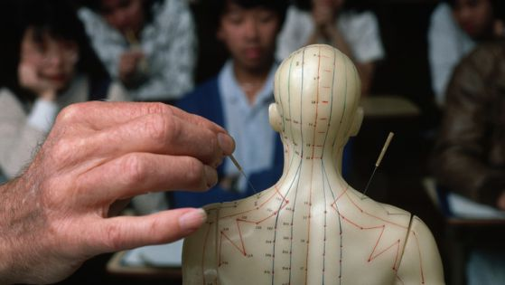
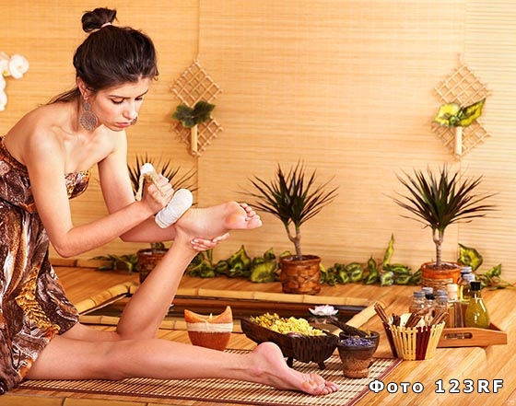
Як виглядає сучасна рефлексотерапія ?
Інтерес до акупресури проявляли переважно у Європі.
Однак, в 1972 році після візиту президента США Р. Ніксона у Китай виникла серйозна зацікавленість до методів ТКМ у США, де застосування АП було взяте під державний контроль.

Slide 7
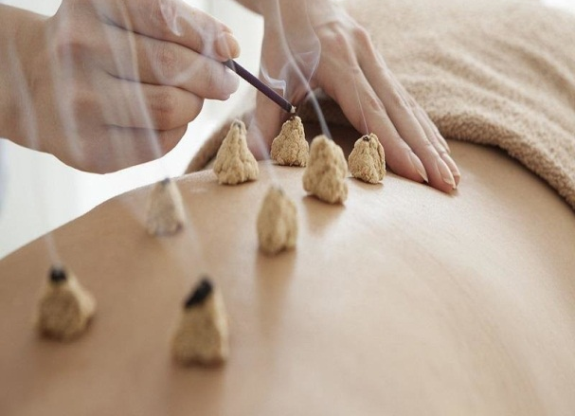
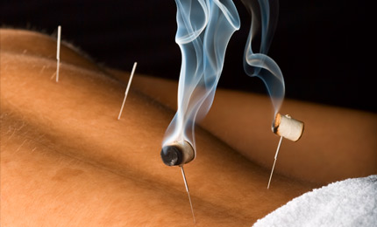
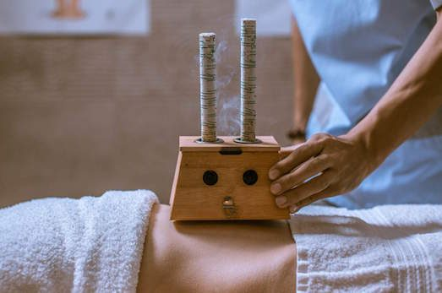
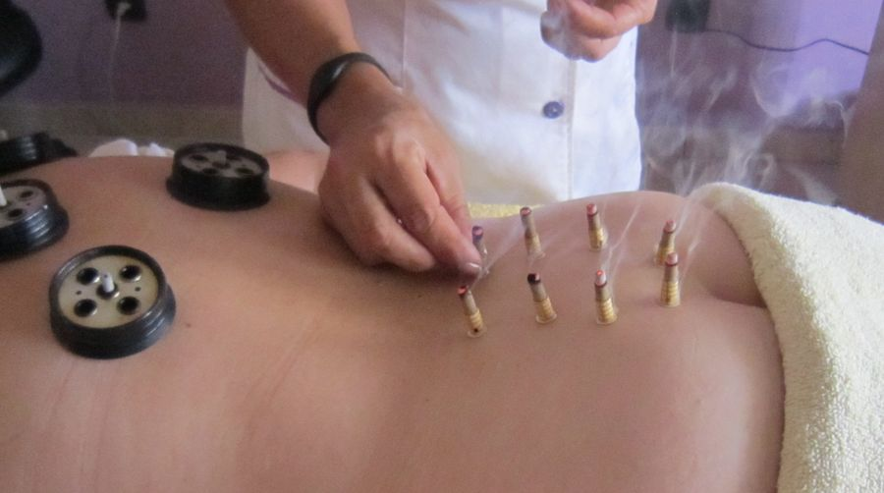
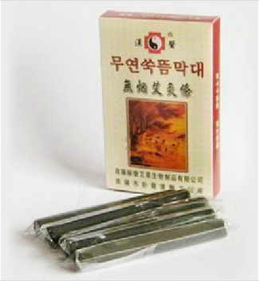
Що таке класична рефлексотерапія?
включає акупунктуру (голковколювання, голкотерапія) і термопунктуру припікання акупунктурних точок полиновими сигарами.

Slide 8
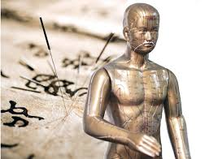
Чи признана рефлексотерапія офіційною медициною ?
У СРСР клінічне застосування акупресури почалося з 1956 року
У Москві з 1960 року почалась підготовка лікарів з голкотерапії у Центральному Інституті удосконалення лікарів.
Перша інструкція, яка регламентувала застосування голковколювання і припалювання у медичній практиці у 1959 році була затверджена МЗ СРСР
В 1976 році у Москві було створено центральний науководослідницький інститут рефлексотерапії.

Slide 9
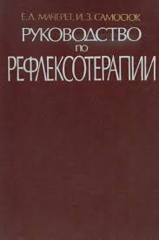
В Україні розвитку рефлексотерапії понад 40 років
Офіційно почався з Наказу Міністерства Охорони Здоров’я СРСР в 1976 р. про відкриття навчального курсу при кафедрі неврології № 1 Київського інституту удосконалення лікарів
Поряд з НМАПО ім. П.Л.Шупика рефлексотерапія викладається в Харківській академії післядипломної освіти (ХМАПО), Львівському державному мед. університеті ім. Д.Галицького, Донецькому державному медичному університеті ім. М.Горького.

Slide 10
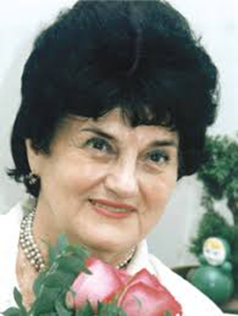
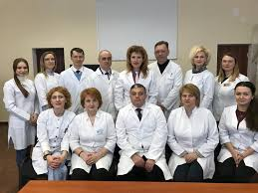
з 1979 року під керівництвом Мачерет Є.Л. - доктор медичних наук, професор, член-кореспондент АМН України,
академік АН Вищої школи України, професор Тяньцзінського коледжу традиційної китайської медицини, Президент Української академії традиційної східної медицини і культури, Почеснийпрезидент Української асоціації акупунктури і лазеротерапії, до 2011 р. - завідувач кафедри неврології і рефлексотерапії Національної медичної академії післядипломної освіти імені П.Л.Шупика,
В Україні проводилися науково-експериментальні та клінічні дослідження механізмів дії рефлексотерапії
На сьогодні 1700 наукових робот у провідних журналах в країнах Європи, США та в Китаї, опубліковано 19 монографій, 15 учбових посібників, понад 60 методичних рекомендацій, авторських посвідчень і патентів - 31.

Slide 11

Протоколи лікування методами рефлексотерапії вертеброгенних захворювань нервової системи та невропатії лицевого нерву були оновлені та затверджені у МОЗ України у 2010 році (Наказ №475 від 21.06.2010).
Сьогодні акупунктура впроваджена у страхову медицину у ряді країн.

Slide 12
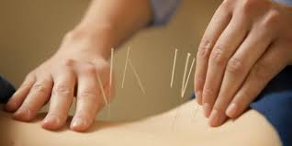
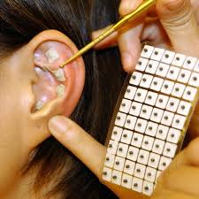
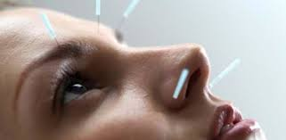
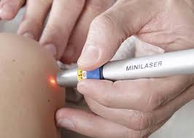
З арсеналу сучасної рефлексотерапії найчастіше використовують корпоральну класичну голкотерапію (акупунктуру), аурікулярну терапію, скальптерапію, лазеропунктуру.

Slide 13
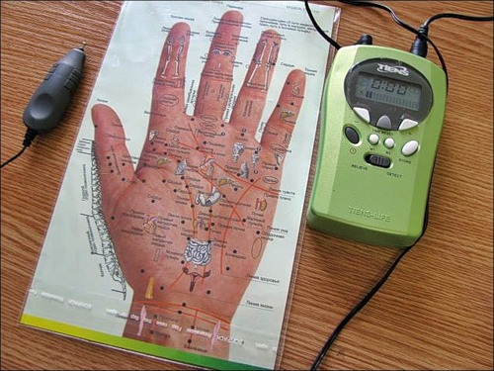
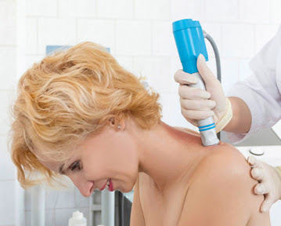
Останнім часом
на основі сучасних досягнень клінічної практики,
використовуючи сучасні технічні засоби,
рефлексотерапія далеко вийшла за межі простого повторення давніх рецептів.

Slide 14
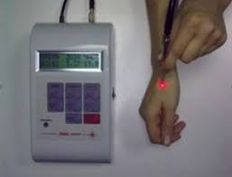
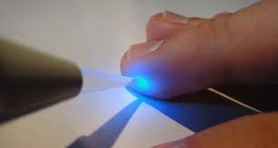
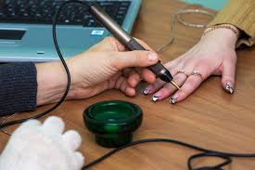
СУЧАСНА РЕФЛЕКСОТЕРАПІЯ ВКЛЮЧАЄ В СЕБЕ БАГАТО МЕТОДІВ, ЩО ВІДРІЗНЯЮТЬСЯ ЯКІСТЮ ПОДРАЗНИКІВ АКУПУНКТУРНИХ ТОЧОК.
Магніто-лазерне лікування.
Магнітопунктура (магнітотерапія).
Гелиопунктура (інфрачервоне опромінення в області точок акупунктури).
Фармакоакупунктура (введення лікарських препаратів через точки акупунктури, ін'єкційна рефлексотерапія)

Slide 15
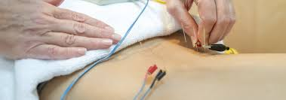
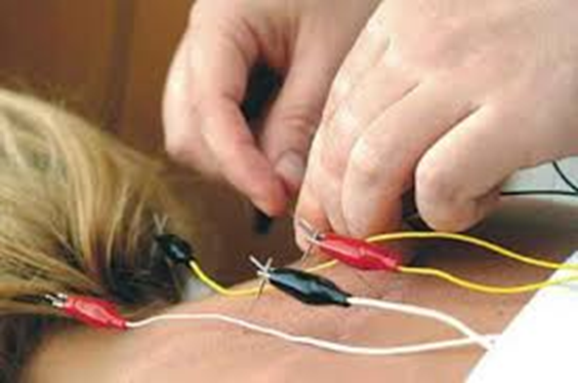
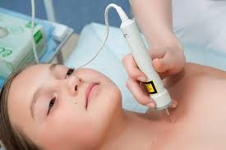
Електроакупунктура – метод більш активного впливу на точки акупунктури, коли на поставлені голки приєднується клеми з мікрострумами, змінними і постійними.
ПОШИРЕНІ
КРІОПУНКТУРИ, ТЕРМОПУНКТУРА,
КВЧ - ПУНКТУРА

Slide 16
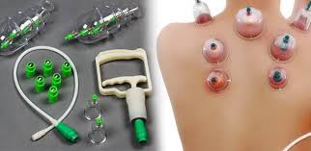
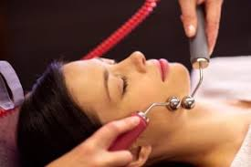
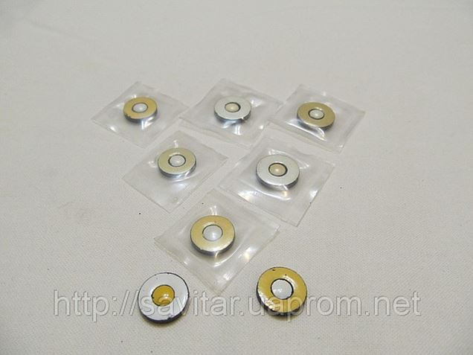
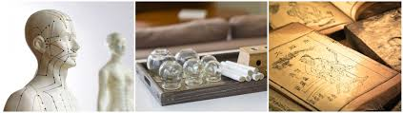
Вакуум-прессопунктура (вакуумтерапия, баночний масаж)
Вакуумпунктура

Slide 17
Крім лікувально-реабілітаційного, рефлексотерапія має величезне профілактичне значення:
точковий масаж, поверхнева голко аплікація.

Slide 18
Рефлексотерапія пропонує успішне лікування таких захворювань:
захворювання суглобів, артроз, коксартроз (артроз тазостегнового суглоба); лікування хребта (остеохондроз), больовий синдром при переломах і тріщинах в процесі загоєння;
невралгія, неврит, міжреберна невралгія, міозит; лікування болю в спині, біль в попереку, біль в м'язах, біль у ногах, біль в суглобах, біль у руці; невралгія трійчастого нерва, неврит лицьового нерва;
стани після інсульту з успішним відновленням функцій;
головний біль, запаморочення і порушення сну, ВСД (вегето-судинна дистонія);
залежність від куріння,
порушення харчової поведінки (ожиріння); позбавлення від зайвої ваги;
захворювання шлунково-кишкового тракту, включаючи хронічний холецистит, хронічний панкреатит, дисбактеріоз кишок, хронічний цистит;
синдром хронічної втоми (синдром "менеджера");

Slide 19
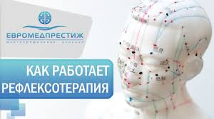
ЯК ЦЕ ПРАЦЮЄ ?

Slide 20
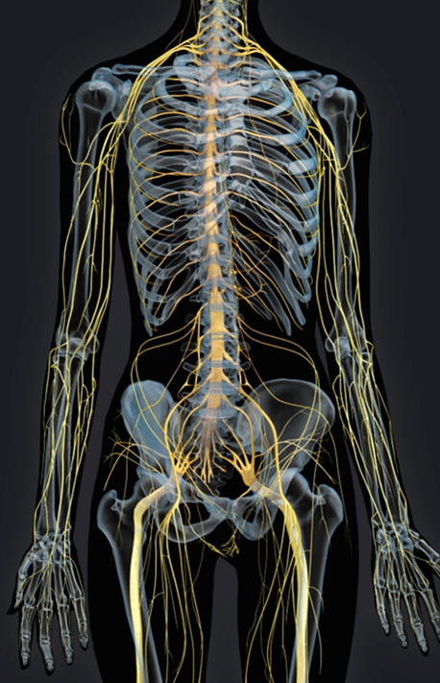
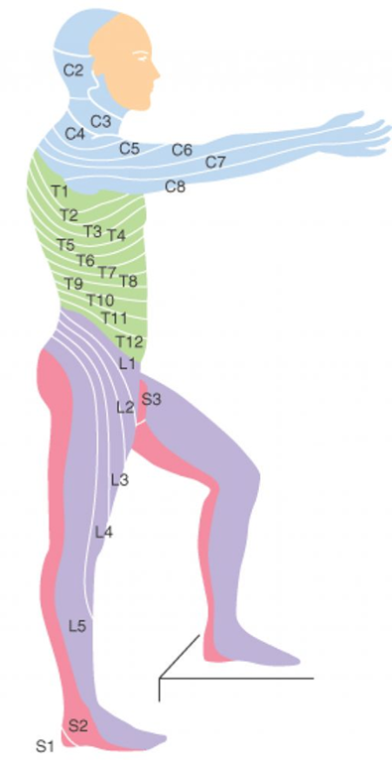
1 запитання.
На які анатомічні структури ми впливаємо ?
Рефлексо-
терапевтичний вплив розпочинається зі стимуляції рецепторів в точці акупунктури на поверхні тіла
Соматична нервова системи передає сигнали від ЦНС скелетним м‘язам у відповідь на одержану інформацію, обумовлює рух, забезпечує сенсорні і моторні функції організму.
які є частиною нервової системи, а саме соматичної нервової системи, що іннервує м'язи тіла

Slide 21
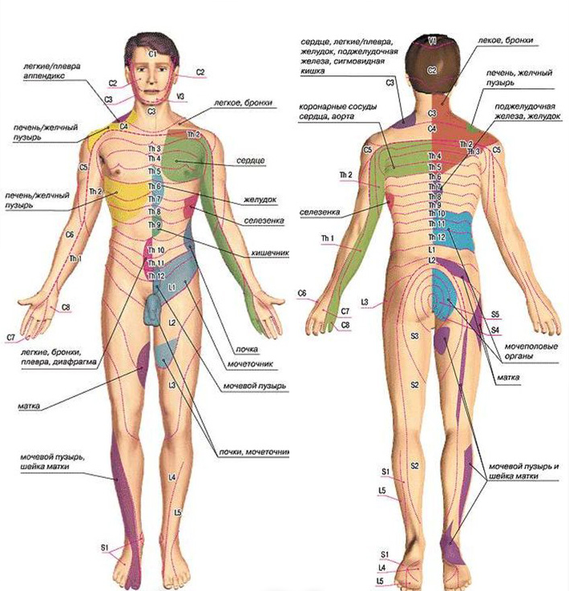
2 запитання.
Чи можемо ми впливати в той самий час на внутрішні органи ?

Slide 22
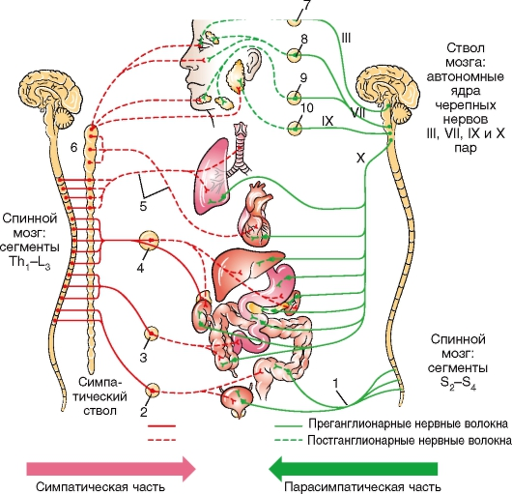
Для початку разберемся
хто керує
мимовільними діями гладеньких
м'язів внутрішніх органів?
Стравоход, кровоносні судини, серце, залози та інш. анатомічно повязані з другою частиною нервової системи (автоно́мна вегетативна нерво́ва систе́ма)
Вегетативна нервова система має 2 шляхи двосторонного зв’язку з ЦНС:
симпатичний – через спинний мозок
та парасимпатичний через блуждаючий нерв
Як внутрішні органи можут інформувани ЦНС про проблеми?

Slide 23
Майже в один час, в кінці дев'ятнадцятого століття (1889 - 1896), російський учений Г.А. Захар'їн і англієць Гед визначили на тілі людини (шкірі, очах, м'язах, зв'язках, окістя) зони відповідності внутрішнім органам
Чи знайдені на тілі зони відповідності внутрішнім органам?
Гед встановив точні співвідношення між внутрішніми органами із корінцевою шкірною іннервацією спинальних симпатичних нервів.

Slide 24
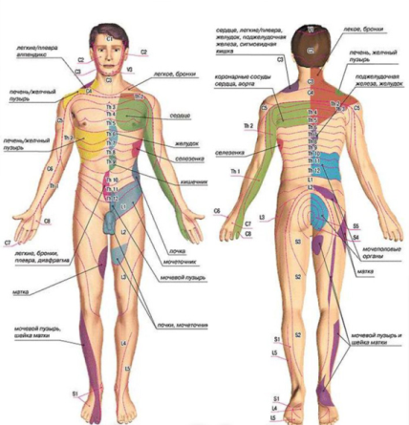
Чи можна діагностувати захворювання внутрішніх органів досліджуючи поверхню тіла ?
Вчені доказали, що при захворюваннях внутрішніх органів можуть виникати зміни у відповідних рефлекторних зонах:
а) на шкірі (вісцеро-кутанний рефлекс Захар’їна – Геда) у вигляді гіперстензії,
б) в м’язах (вісцеро-моторний рефлекс Макензі, 1921): тонічне тривале напруження поперечносмугастих м’язів тіла;
в) в підшкірній сполучній тканині (Leube i Dicke,1948);
г) в судинах (вісцеро-вазомоторний рефлекс):
д) в периостальній тканині (вісцеро-периостальний рефлекс Фоглера-Крауса (Wogler i Kraus, 1955):
е) а також місцеві зміни температури шкіри, порушується потовиділення, електропровідність шкіри.
.

Slide 25
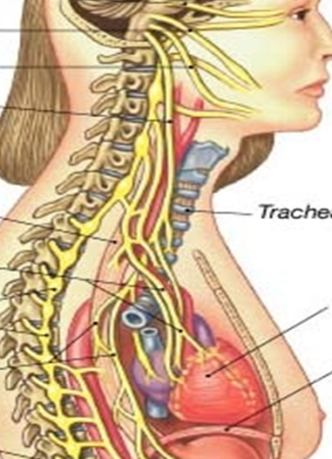
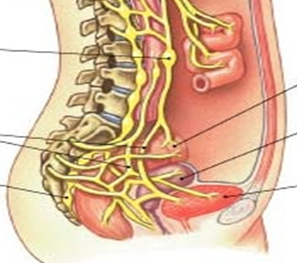
Яким чином поверхня тіла (шкіра, м’язи, звя’зки, кістки) рефлекторно пов'язані з внутрішніми органами?

Slide 26
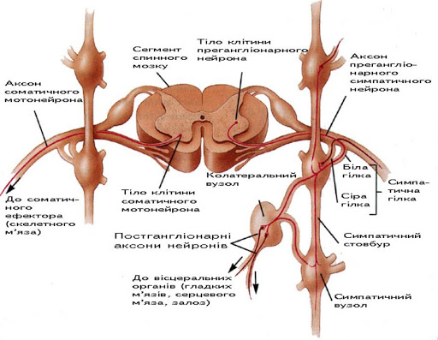
Доведено, що на рівні спинного мозку дійсно відбувається конвергенція
(переключення)
соматичних впливів
і вісцеральних аферентів
в межах відповідного та сусідніх сегментів.
подразнення нерва опорно рухового аппарату
во внутрішні органи

Slide 27
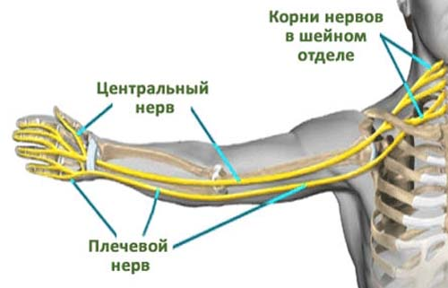
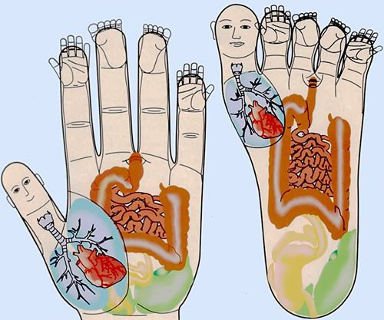

Але основне запитання:
Чи можна через поверхню тіла людини впливати на внутрішні органи?
Наприклад через руку на серце?

Slide 28
Так для цього є анатомічні та фізіологічні підстави.
Дуже важливо, що феномен конвергенції забезпечують взаємне переключення інформації як соматичних, так і вісцеральних систем на базі метамерно-сегментарної організації де щільно контактують синапси.
Збільшення або зменшення болю і гіперестезії на поверхні тіла свідчить про погіршенні або поліпшенні перебігу захворювання внутрішнього органу

Slide 29
Ми впливаємо лише на симпатичний шлях зв’язків внутрішніх органів та ЦНС, тому рефлексотерапія
через симпатичну нервову систему
призводить до загального підвищення активності організму та впливає на симпатичні зміни в работі органів
Який саме вплив на внутрішні органи відбувається ?

Slide 30

Симпатична нервова система приводить тіло у стан готовності до активних дій наприклад для оборони чи втечі в екстремальних ситуаціях («борись или беги»).
Рефлекторно підвищуєтся:
Артеріальний тиск для забезпечення кровопостачання і тонусу скелетних м'язів
Обмін речовин та гліколіз (м'язи потребують енергії тому глікоген печінки переходить в глюкозу крові)
Змінюється серцева діяльність (тахікардія та розширення судин серця)
та функція легень (розширення бронхів)
При цьому гальмуються інші процеси, активність яких безпосередньо в даний момент не є необхідною
наприклад, діяльність травної системи
має вплив на функцію сечового міхура (сприяє затримці сечі)

Slide 31

Розвивається складний каскад нейрогуморальних реакцій
підвищується вироблення природних знеболюючих гормонів (ендорфінів, серотоніну, енкефалінів);
в крові збільшується рівень гормонів кори надниркових залоз - глюкокортикоїдів, які мають сильну протиалергічну і протизапальну дію;
Чи може людина впливати на ефект рефлексотерапії?
Рефлекторна регуляція здійснюється ЦНС без участі свідомості і не може підпорядковуватися бажанням людини.
Адекватна стимуляція різними фізичними чинниками призводить врешті-решт за рахунок зворотного зв’язку до гармонізації гіпоталамо-наднирникової системи з прогнозованими результатами.

Slide 32



Що таке Су Джок терапії?
Серед сучасних напрямків рефлексотерапії все більшого поширення набуває метод Су Джок терапії
Для рефлекторного впливу в методиці Су Джок обрані найбільш доступні ділянки нашого тіла -
Су - кисть і Джок - стопа
Лікувальна методика заснована на діагностиці і стимулюванні точок і зон кисті і стопи

Slide 33

В 2013 году на Кипре прошел Первый конгресс международной ассоциации Су Джок - ISA. В конгрессе приняли участие 25 руководителей Су Джок центров из 13 стран
был принят Устав Ассоциации, избраны президент (доктор Пак Мин Чул, республика Корея) и вице-президент (доктор Пак Минкю, республика Корея), а также секретариат (доктор Шанкар Моханасельван, Индия, доктора Николаева Виолетта и Даркова Марина, Россия).
отделом научных исследований и развития руководит доктор Зоар Ягил, Израиль.
В России эту работу возглавила доктор Николаева В.Л., кандидат медицинских наук

Slide 34


В Су Джок акупресурі використовується класична акупунктура (голковколювання, голкотерапія)
ПРИНЦИП ЛІКУВАЛЬНОЇ ДІЇ ГОЛКОВКОЛЮВАННЯ
Під час процедури використовують одноразові тонкі стерильні голки з заокругленим кінцем.
Вони не проколюють шкіру, не ушкоджують судини і тканини, а ніби відсувають їх.
При досить тривалій процедурі в шкірі виникає невелике роздратування, яке обумовлює адаптивні реакції організму

Slide 35





і термопунктура полиновими сигарами.
Махонькую сигаретку-моксу (из полыни) помещают в специальный крохотный подсвечник с прорезью внизу и проводят им по руке с тыльной стороны, воздействует тепло, аромат и дым.

Slide 36



Однак найбільшої популярності Су Джок здобув завдяки використанню поряд зі складними техніками голковколювання інших методик доступних для засвоєння широкими верствами населення

Slide 37


В реабілітації хворих після таких важких інвалідізуючих проблем, як інсульт, наслідки черепно-мозкових травм, уражень периферійної нервової системи та ін. значення рефлексотерапії важко переоцінити
деякі з методів можуть виконуватися безпосередньо самим хворим при наявності відповідного інструктажу з боку лікаря.

Slide 38
Метод Су Джок терапії ефективний,
через те що зони впливу на кисті та стопі рефлекторно пов'язані з внутрішніми органами грудної клітини, черевної порожнини та малого тазу

Slide 39

Діагностичним інструментом може служити кулькова ручка або сірник,
а лікувальний ефект нададуть прості прилади та навіть насіння рослин та дрібні камінчики на дорозі.

Slide 40



Специалисты по су-джок акупунктуре ищут болезненную точку на кисти или стопе, она и является представительством больного органа. Таким образом они диагностируют болезнь.
Работают специальным щупом (похож на ручку) и им же делают точечный массаж.
Но в быту, чтобы оказать себе скорую помощь можно использовать обыкновенную спичку, карандаш или шариковую ручку.

Slide 41




В системі Су Джок унікальною є система відповідності будови нашого тіла на кисті і стопі

Slide 42
Адже великий палець відповідає голові й шиї, а його основа — зоні легень і серця.
І масажуючи цю ділянку, ми активізуємо приплив крові до голови, серцевої й дихальної систем.
Долоня — живіт з усіма захованими всередині органами,
вказівний палець і мізинець — руки, середній і безіменний — ноги.

Slide 43


Впливати на зони можна методом натискання, манопрессопунктури (шиатсу, точковий масаж)
використовується частіше в комплексі з масажем, часто у дітей, людей похилого віку, ослаблених людей.

Slide 44

Наприклад у вас болить голова у скроневій ділянці.
Знайдіть на 1-й фаланзі великого пальця точки, що відповідають скроням: вони мають бути по боках пальця.
Спеціальною паличкою або негостро загостреним олівцем слід натискувати у цих місцях, поки знайдете точку, в якій відчуєте різкий біль (він може супроводжуватися руховою реакцією: згадайте про удар молоточком у кабінеті невропатолога). Саме вона стане зоною впливу.

Slide 45


Використовують також аппликопрессопунктуру (шарикотерапия, аплікація кульками і пластинами)
частіше застосовується при хронічній патології, якщо потрібна тривала стимуляція рефлекторних зон, частіше у дітей або літніх людей.

Slide 46



Зручні та ефективні Су Джок масажери

Slide 47

Специалисты по су-джок акупунктуре успешно снимают высокое давление даже «резиночкой – спасательницей»
Если ее под рукой нет, а нужно оказать скорую помощь
украинский су-джок терапевт Людмила СЕМЕНОВА советует взять например, шнурок от капюшона или ботинка, туго им перемотать по линии первого сустава большой палец (у основания ногтя), чтоб верхняя часть пальца посинела.
Подержать так 2 минуты и резко отпустить резинку.
Давление может упасть на 10, 20 и 25 единиц.

Slide 48



Часто демонстрируют как убрать зубную боль.
Болезненную точку соответствия больному зубу (вокруг ногтя большого пальца) нужно массировать !
Как найти точку?
Опустите большой палец руки фалангой вниз и представьте, что ноготь – это открытый рот.
Если вас беспокоит боль в верхней челюсти – ищите наиболее болезненную точку в верхнем крае ногтя, если болит один из нижних зубов - в нижнем.

Slide 49


При масажі пальців руки можна впливати на суглоби навіть ноги та внутрішні органи

Slide 50

Тильні ділянки кистей відповідають за поверхню тіла, що відкрита сонцю - сідниці, спина, потилиця, зовнішні поверхні рук та ніг.
Впливаючи на тильні ділянки кистей та стоп, лікарі су джок успішно лікують хвороби хребта та нирок, головний біль, біль у плечах та інших органах.

Slide 51


Таким же чином слід розглядати і стопи ніг.

Slide 52


Пропонують використовувати в Су Джок терапії аплікацію та масаж насінням

Slide 53

Якщо прикладати насіння до активних точок на долонях та підошвах, можна впоратися з недугами грудей і живота та всіх органів, що розташовані на обличчі людини.

Slide 54


Перед тим як прикласти насіння, слід добре масажувати активну точку.
Тепер закрепіть насінинку лейкопластирем на знайденій зоні пальця.
Періодично можна натискувати на насінинку одночасно виконуючи обертальний рух - лікувальний ефект зросте.
Свербіж, поколювання, виникнення болю, відчуття болю - ознаки того, що ваше тіло реагує на лікування.
Не дивуйтеся, якщо після кількох годин, проведених на пальці, насіння потріскається, почорніє або зменшиться у розмірі. Означає це одне: насіннячко "працює", ділиться своєю цілющою силою з вашим організмом.

Slide 55

Насіння треба тримати на руці або стопі від кількох годин до доби, після чого, якщо є потреба подовжити вплив, їх можна замінити новими. Маленьким дітям краще прикріпити на ніч.

Slide 56



Для су джок-терапії не підійдуть неспілі, спотворені, залежалі, оброблені мінеральними добривами або ті, що зумовлюють алергійну реакцію.
І звичайно ж, не можна використовувати насіння отруйних рослин.

Slide 57

Пак Чжэ By возглавлял
Корейский институт Су Джок акупунктуры,
Международную Су Джок Ассоциацию,
Международный общественный фонд ОННУРИ,
Су Джок Академию в Москве.
Пак Чжэ Ву родился в 1942 году, ушел из жизни в 2010 году
Автором Су Джок терапии является кореец Пак Чжэ By
История Су Джок терапии началась в марте 1987 года когда в Сеуле профессор Пак Чжэ By открыл Институт Су Джок акупунктуры.
В 1993 году профессор Пак Чжэ Ву учредил Московскую Су Джок Академию и передал ей большую часть задач по распространению и описанию метода, изучению эффективности, отработке новых направлений и апробации инструментов, изданию книг на разных языках.

Slide 58

Рефлексотерапія здивує вас, тому що діє на емоційному, фізичному та духовному рівнях, а також відновлює енергетичний баланс організму в цілому.
Рефлексотерапію розглядають з урахуванням традіційної кітайської медицини і філософії.
Лікування повинно мати індивідуальний підхід та залежить від особистних характеристик людини, її психоемоційного стану, соціального середовища

Slide 59

За 40 лет и Су Джок акупунктура прошла путь от лечебного метода до всеобъемлющей системы знаний — Су Джок терапии и ОННУРИ медицины

Slide 60

Слово ОННУРИ означает «весь мир»,
Оннури медицина включает в себя множество раз­личный подходов к лечению.
В основе Оннури медицины лежат общефило­софские представления
Она позволяет проводить диагностику и лечение на физическом и метафизическом уровнях.
ОННУРИ является авторской разработкой профессора Пак Чже Ву.

Slide 61

Серед основних філософських концепцій, розроблених професором Паком в рамках Су Джок, найбільше поширення в практиці отримали
Концепція Шести енергій (Шести Кі), Шести емоцій,
Шести ментальних рівнів.
Розуміння
взаємовідносин енергій, емоцій, ментального стану людини
з органами і системами нашого тіла,
їх зв'язок з виникненням захворювань
допомагає поліпшити взаєморозуміння з оточуючими нас людьми.

Slide 62

Концепція енергій Часу і Простору,
дає можливість лікування захворювань з урахуванням біоритмів людини;
попередження загострення захворювань, пов'язаних з впливом тимчасових факторів;
врахувати вплив стресових чинників на будь-якої протяжності за часом.
Для влияния лучше использовать кисть.
Это янь - энергия, она имеет более быструю ответную реакцию.
Стопу (инь) используют в тех случаях, когда нарушена чувствительность, например, при инсульте.

Slide 63

Профессор Пак Чжи Ву ввел философскую теорию Триначалия, в которой он описал основные принципы построения Вселенной.
Первый принцип он назвал нейто – это невидимый исток всего сущего (иными словами, Бог).
Второй принцип – гетеро: активное, горячее, расширяющееся, мужское начало (в китайской традиции – ян).
Третий принцип – гомо: пассивное, сжимающее, холодное, женское начало (в китайской традиции – инь).
Четвертый принцип – нейтро: гармонизирующее, сохраняющее начало.
Эта «четверка» известна с давних пор, она составляет основу нашей реальности: четыре стороны света, четыре океана …

Slide 64

Враховуючи філософський принцип відповідності наприклад в насіннятерапії має значення навіть колір та смак насіння

Slide 65


Для лікування внутрішніх органів слід використовувати насіння зі схожою формою.
Приміром, для лікування очних хвороб, хвороб молочної залози та мігрені використовуйте круглі зерна - горох, чорний перець.
Для лікування хворих нирок та шлунка - насіння квасолі. При серцевому болю - насіння калини, гречки.
Хвороби підшлункової залози лікують виноградні кісточки.

Slide 66

Насіння зеленого кольору та кислувате на смак (приміром кмину) поліпшує роботу печінки, жовчного міхура, допомагає при закрепах
А також суглобів та м`язів, зменшує набряки,
знищує жирові відкладення,
позбавляє від нежитю, надмірної пітливості

Slide 67


Чорне насіннячко, солонувате на смак (гречки), варто прикріпити, якщо у людини висока температура. Допоможе воно при хворобах нирок та сечового міхура, зміцнить зуби та кістки, зменшить апетит.

Slide 68


Жовті солодкуваті насінини (кукурудзи) стимулюють роботу шлунково-кишкового тракту, лікують остеохондроз, жовчнокам`яну та сечокам`яну хвороби, цукровий діабет, поліпшують лімфотік.
Коричневі гіркуватого смаку насінини (груші) лікують легені, товсту кишку, слизову оболонку.

Slide 69

Червоні насінини гострого смаку (пекучого перцю) нормалізують роботу серця, тонкої кишки, кровоносних судин. Про них варто згадати під час грипу, ГРВІ, судоми та спазму, нападу бронхіальної астми та перелому кісток.
Оранжеве насіння з освіжаючим смаком (гороху) заживляє рани, зміцнює імунну систему та нерви. Особливо корисне старим людям та дітям.
Хронічні захворювання краще лікують насінням, що перебуває у стані спокою, а гострі напади - пророслим

Slide 70


В Украине у истоков су-джок терапии стояла Людмила СЕМЕНОВА, которая обучалась мастерству в Сеуле в 1990 году у профессора Пака Дже Ву.
С 1992 года является президентом Украинской Ассоциации Акупунктуры Су Джок.
Су-джок – де факто признан разновидностью рефлексотерапии.

Slide 71



Сегодня для развития мелкой моторики, коррекции речи в логопедии используються
Су Джок массажеры и методики

Slide 72


У 2010 році були затверджені у МОЗ України протоколи лікування методами рефлексотерапії вертеброгенних захворювань нервової системи (Наказ №475 від 21.06.2010).

Slide 73
МІНІСТЕРСТВО ОХОРОНИ ЗДОРОВ'Я УКРАЇНИ
Н А К А З
21.06.2010 N 497
Про затвердження клінічних протоколів надання
медичної допомоги зі спеціальності "Рефлексотерапія"
На виконання п. 4 Національного плану розвитку системи
охорони здоров'я на період до 2010 року, затвердженого постановою
Кабінету Міністрів України від 13.06.07 N 815 ( 815-2007-п ), та з
метою поліпшення якості надання медичної допомоги дорослому
населенню, Н А К А З У Ю:
1. Затвердити клінічні протоколи надання медичної допомоги зі
спеціальності "Рефлексотерапія", що додаються:
1.1 хворим з вертеброгенними ураженнями нервової системи;
1.2 хворим на невропатію лицевого нерву та вторинну
контрактуру мімічних м'язів (лицевий геміспазм).
2. Міністру охорони здоров'я АР Крим, начальникам управлінь
(головних управлінь) охорони здоров'я обласних, Київської та
Севастопольської міських державних адміністрацій, керівникам
закладів охорони здоров'я, що належать до сфери управління МОЗ:
2.1 забезпечити впровадження клінічних протоколів надання
медичної допомоги, затверджених цим наказом, у підпорядкованих
закладах охорони здоров'я;
2.2 забезпечити розробку та впровадження в підпорядкованих
закладах охорони здоров'я локальних протоколів медичної допомоги
відповідно до клінічних протоколів надання медичної допомоги,
затверджених цим наказом.
3. Контроль за виконанням наказу покласти на заступника
Міністра Бідного В.Г.
Міністр З.М.Митник
А.1.1 Діагноз.
Вертеброгенні ураження нервової системи
А.1.2 Коди стану або захворювання (МКХ 10 та інших
класифікацій)
Код МКХ-10: М54
М54.0 Панікуліт, що уражає ділянку шиї та спини
М54.1 Радикулопатія
М54.2 Цервікалгія
М54.3 Ішіалгія
М54.4 Люмбаго з ішіалгією
М54.5 Біль у нижній ділянці спини
М54.6 Біль у грудному відділі хребта
М54.8 Інші дорсалгії
М54.9 Дорсалгія, не уточнена
Клінічні класифікації захворювань периферійної нервової
системи І.П.Антонова (1984, 1985) та Я.Ю.Попелянського (1989)
(див. додаток N 1)
A.1.3 Для кого призначений протокол (потенційні користувачі)
Лікарі-рефлексотерапевти
A.1.4 Мета протоколу
Відновлення порушених функцій людини, поліпшення якості
життя, профілактика загострень патології.
A.1.5 Дата складання протоколу
10.09.09

Slide 74

Сучасна рефлексотерапія – це науково-обгрунтована цілісна лікувально-діагностична і профілактично-реабілітаційна система, в основі якій знаходится активація саногенетичних процесів.
Філософьске підгрунтя рефлексотерапії базуется на Традиційній китайській медицині і дозволяє розглядати організм хворої людини як єдине ціле з чинниками хвороби, ії психо-емоційним станом та соціальним оточенням.

Slide 75




БУДЬТЕ ЗДОРОВЫ !

Slide 76
Якщо у вас болить голова у скроневій ділянці.
Знайдіть на 1-й фаланзі великого пальця точки, що відповідають скроням: вони мають бути по боках пальця.
Спеціальною паличкою або негостро загостреним олівцем слід натискувати у цих місцях, поки знайдете точку, в якій відчуєте різкий біль (він може супроводжуватися руховою реакцією: згадайте про удар молоточком у кабінеті невропатолога). Саме вона стане зоною впливу.

Slide 77
Снижаем высокое давление даже «резиночкой – спасательницей»
Если ее под рукой нет, а нужно оказать скорую помощь
украинский су-джок терапевт Людмила СЕМЕНОВА советует взять например, шнурок от капюшона или ботинка, туго им перемотать по линии первого сустава большой палец (у основания ногтя), чтоб верхняя часть пальца посинела.
Подержать так 2 минуты и резко отпустить резинку.
Давление может упасть на 10, 20 и 25 единиц.

Slide 78
Устраняем зубную боль.
Болезненную точку соответствия больному зубу (вокруг ногтя большого пальца) нужно массировать !
Как найти точку?
Опустите большой палец руки фалангой вниз и представьте, что ноготь – это открытый рот.
Если вас беспокоит боль в верхней челюсти – ищите наиболее болезненную точку в верхнем крае ногтя, если болит один из нижних зубов - в нижнем.

